Slide 1
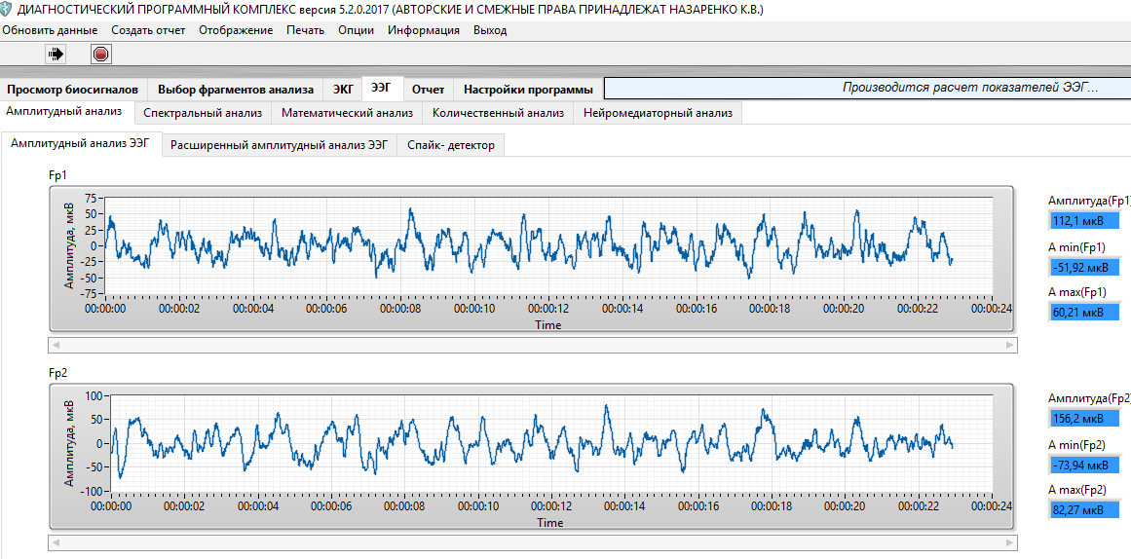
ИСПОЛЬЗОВАНИЕ МЕДИЦИНСКОЙ ЭКСПЕРТНОЙ СИСТЕМЫ ДЛЯ ИНДИВИДУАЛЬНОЙ КОРРЕКЦИИ ЛЕЧЕНИЯ У ПАЦИЕНТОВ ОТДЕЛЕНИЯ НЕЙРОХИРУРГИЧЕСКОЙ ИНТЕНСИВНОЙ ТЕРАПИИ
Государственная образовательная организация высшего профессионального образования "Донецкий национальный медицинский университет имени М.Горького", г. Донецк ¹
Городник Г.А.¹, Черний В.И.², Андронова И.А.¹,
Назаренко К.В.³, Герасименко А.С.⁴; Андронова М.А. ⁴
² Научно-практический центр профилактической и клинической медицины, отделение анестезиологии и интенсивной терапии, г. Киев, Украина;
³ Центральная Городская Клиническая больница № 6, отделение анестезиологии,
г. Донецк;
⁴ Донецкое клиническое территориальное медицинское объединение (ДОКТМО), г. Донецк ;

Slide 2
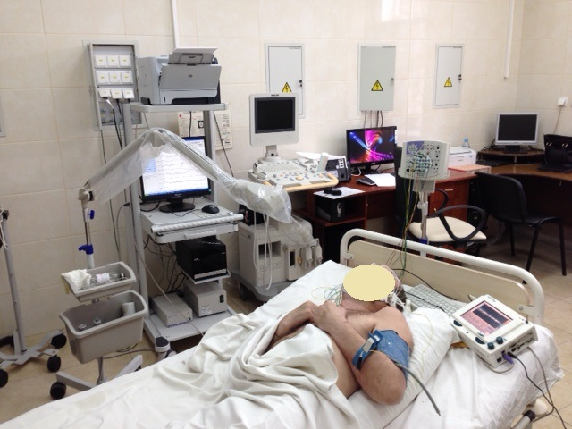
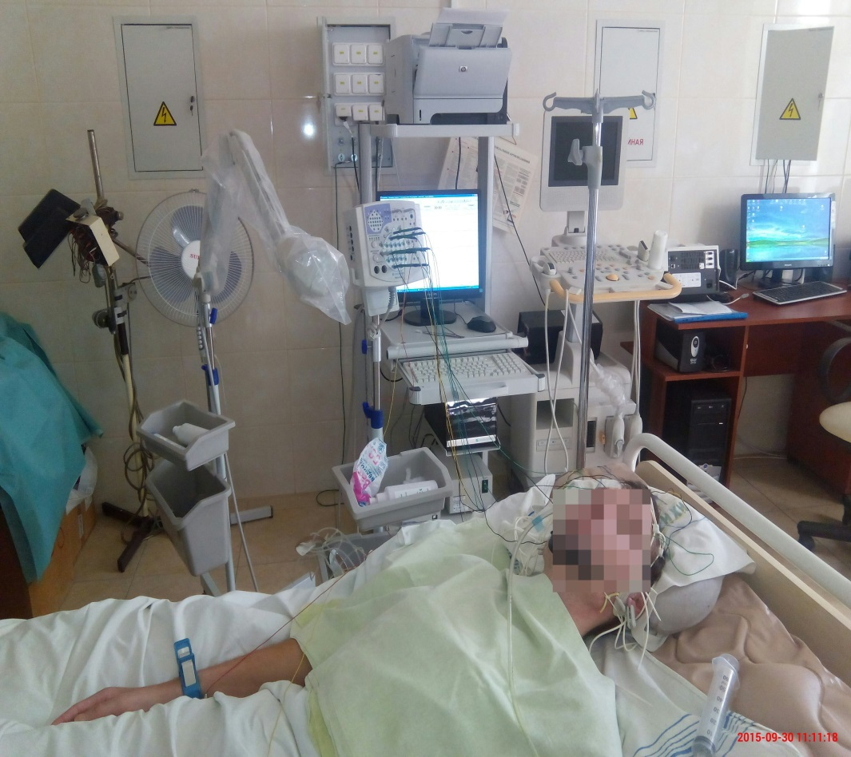
Представлены результаты
использования медицинской экспертной системы (МЭС), созданной в 2014-2018 гг на основании научно-исследовательской работы (шифр 0114U001924) кафедры анестезиологии, интенсивной терапии и медицины неотложных состояний ФИПО ГОО ВПО "ДОННМУ" для индивидуальной коррекции интенсивной терапии (ИТ) у пациентов с церебральной недостаточностью различного генеза в режиме «RealTime».

Slide 3
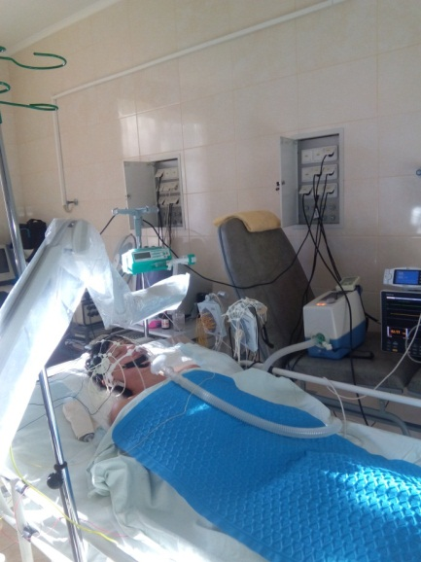
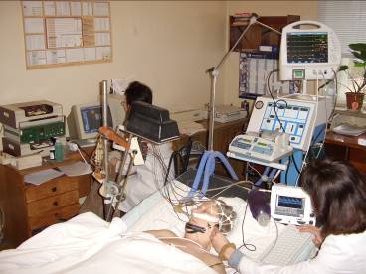
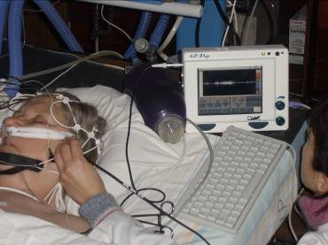
Материалы и методы
Обследовали 489 пациентов:
236 – с острой церебральной недостаточностью (ОЦН) вследствие острого нарушения мозгового кровообращения (ОНМК);
254 с ОЦН из-за тяжелой ЧМТ;
9 – с ОЦН, индуцированной гипоксией.

Slide 4
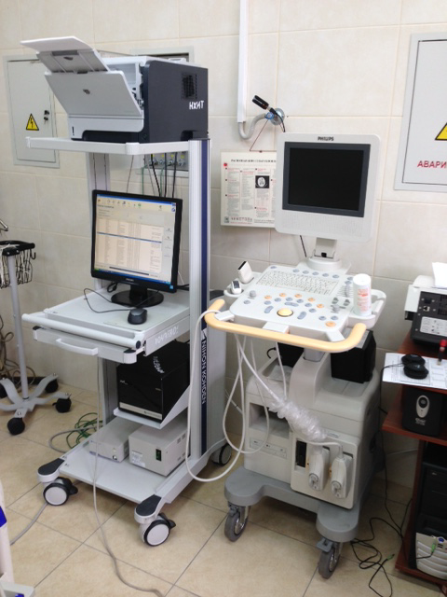
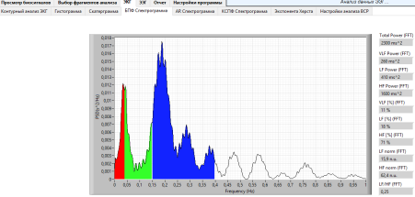
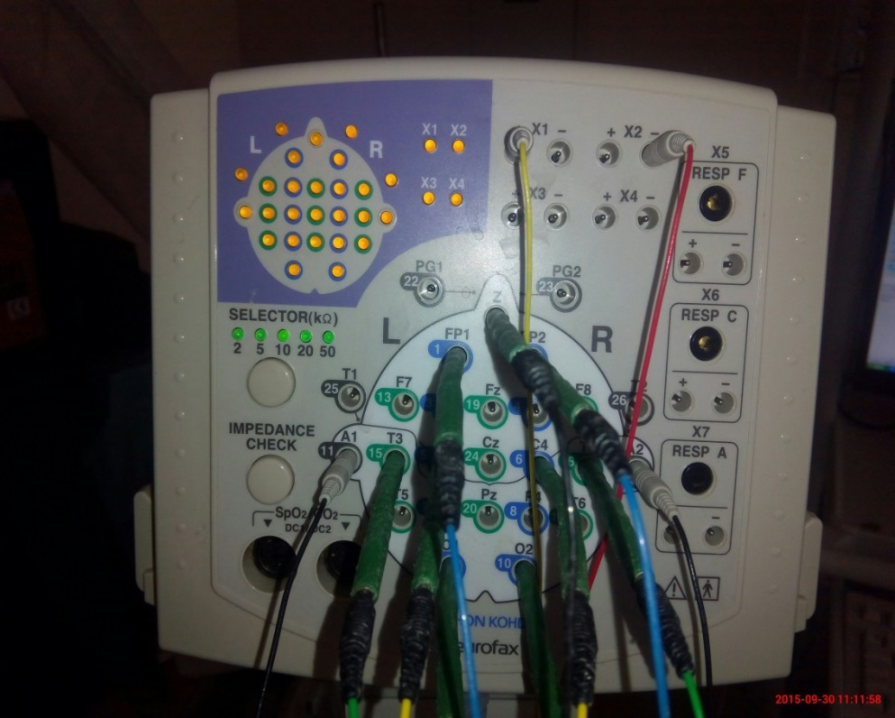
Материалы и методы
Этапами создания МЭС на принципах нечеткой логики были:
разработка программно-аппаратного комплекса, который проводил спектрально-корреляционный анализ ЭЭГ и вариабельности сердечного ритма (ВСР) в режиме «RealTime»;

Slide 5
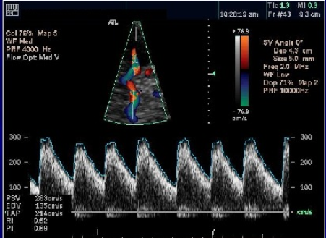
Материалы и методы
Этапами создания МЭС на принципах нечеткой логики были:
2. выявление основных предикторов морфофункционального состояния ЦНС по данным ЭЭГ, ВСР, клинической оценки по шкалам совместно с параметрами МКТ, церебральной оксиметрии, ТКДГ;

Slide 6
Материалы и методы
Метод самоорганизующихся карт Кохонена (Self-organizing map —SOM )
Создание МЭС на принципах нечеткой логики включало:
оценка диагностической информативности показателей методом нейросетевого моделирования (60 нейронов во входном слое нейросети);
x₁
x_{n}
Была создана нейронная сеть Кохонена с 60-ю нейронами во входном слое

Slide 7
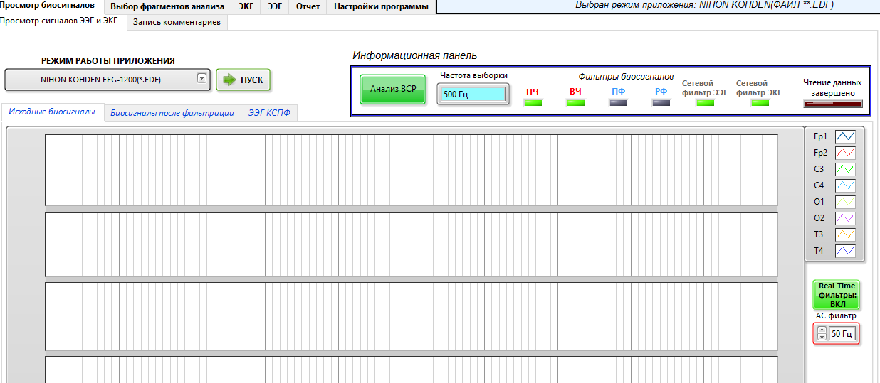
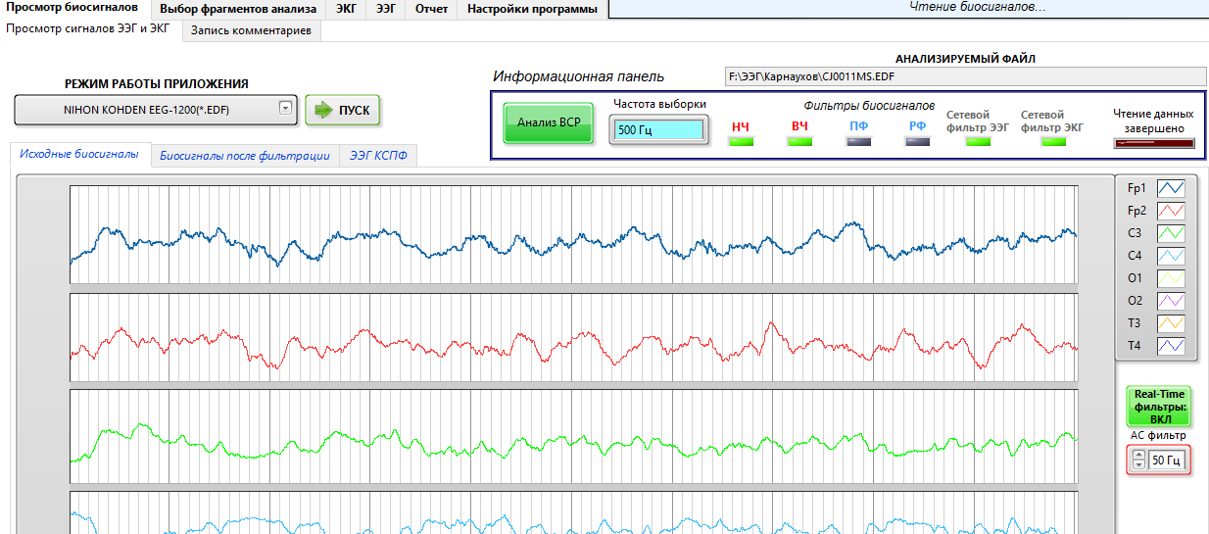
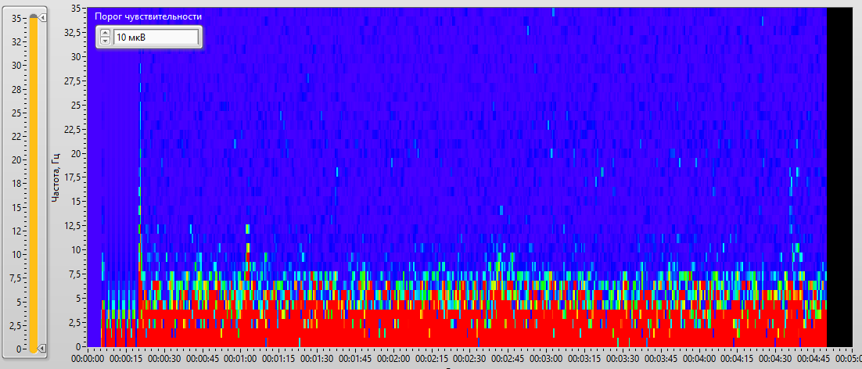
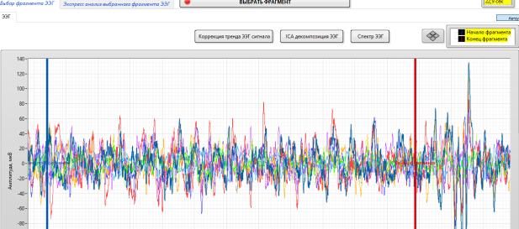
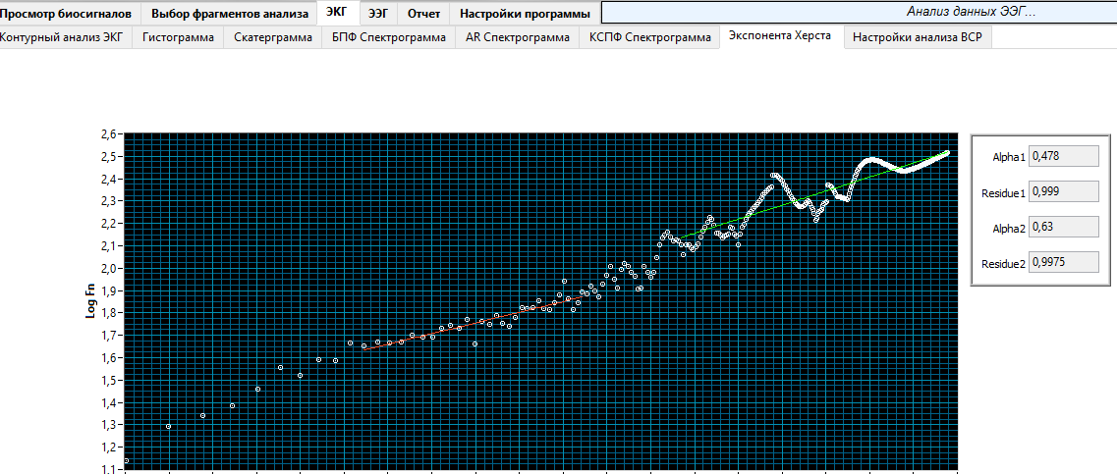
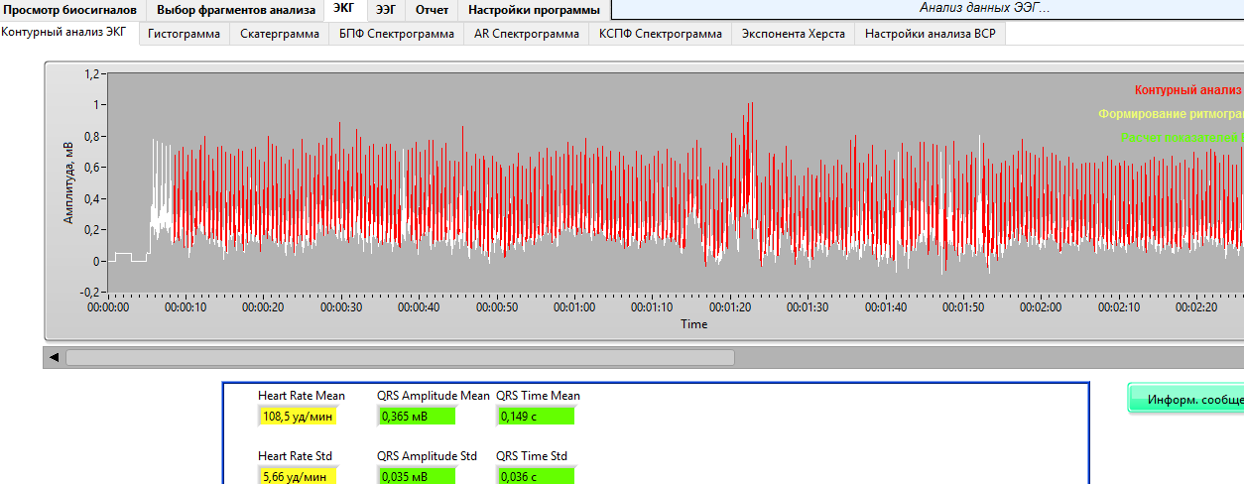
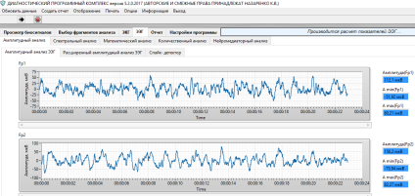
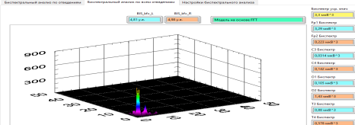
Материалы и методы
Создание МЭС на принципах нечеткой логики включало:
алгоритмизация процесса диагностики полиэтиологи-ческой церебральной недостаточ-ности по данным нейросетевого анализа.

Slide 8
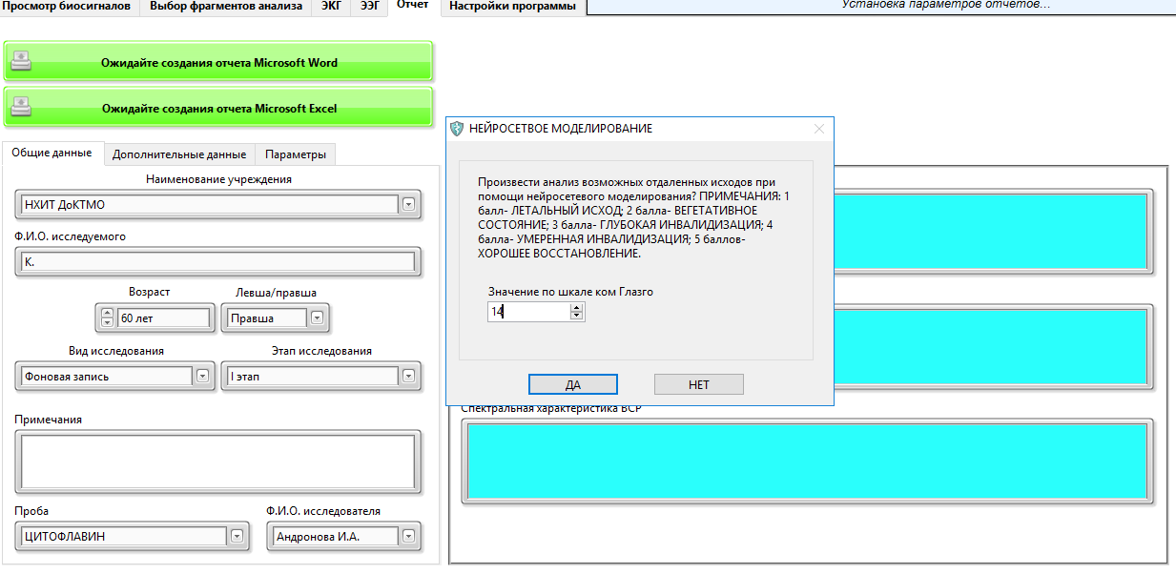
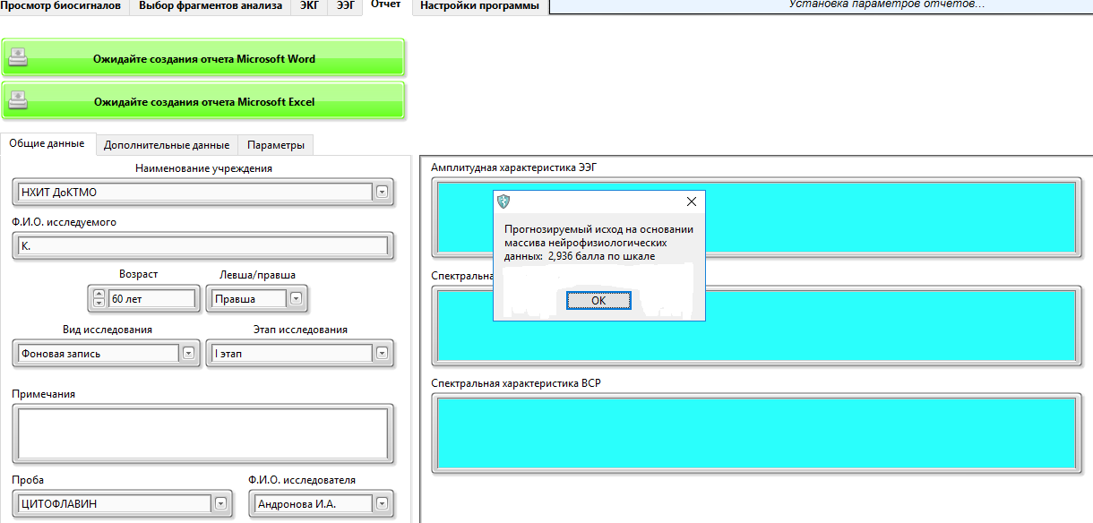
Результаты и обсуждение
Был рассчитан «прогностический» коэффициент нейросетевого анализа (КНА) прогнозирования исходов.

Slide 9
Результаты и обсуждение
Коэффициент нейросетевого анализа (КНА) имел следующую градацию:
до 1 балла КНА свидетельствовал о возможности летального исхода;
1,01-2 балла – о вероятности формирования вегетативного состояния,
2,01-3 балла – о формировании глубокой и 3,01-4 балла - умеренной инвалидизации,
4,01-5 балла расценивался как возможность полного восстановления.

Slide 10
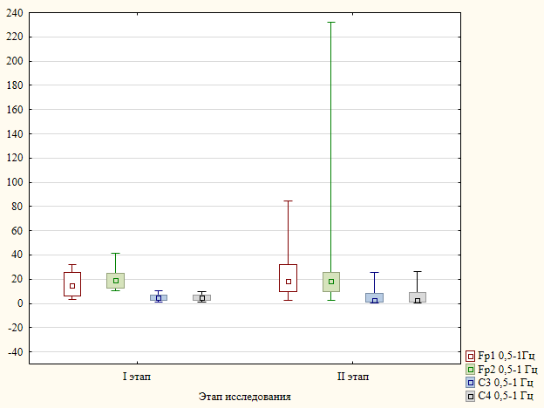
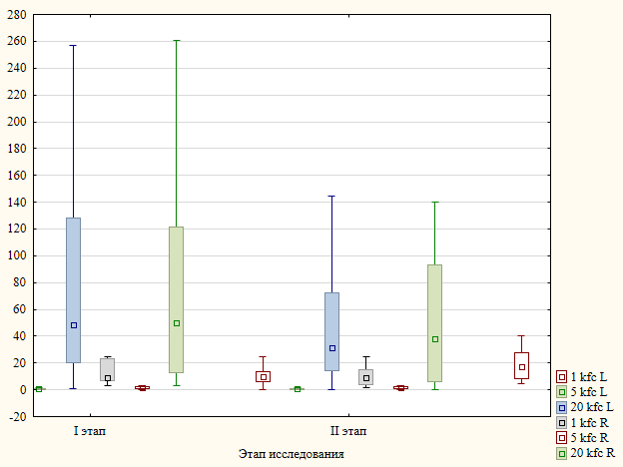
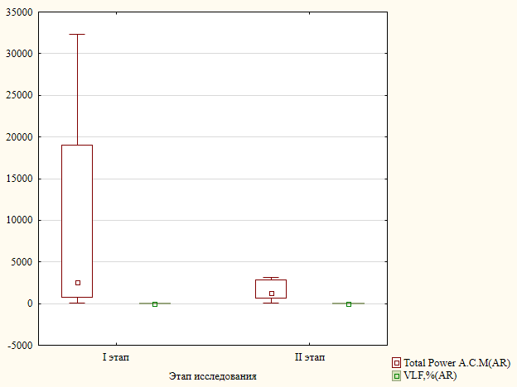
Результаты и обсуждение
При повторном исследовании на фоне ИТ с применением различных нейротропных препаратов (L-лизина эсценат, холина альфосцерат, этилметилгидроксипиридина сукцинат, цитиколина, актовегина и т.п.) считали, что:
увеличение КНА на 1 балл - прогностически благоприятныq признак эффективности ИТ, на 2 и более балла - признаком благоприятного прогноза.
отсутствие изменений КНА - как отсутствие необходимость в коррекции ИТ,
снижение на 1 и более балл – как неэффективность и необходимость коррекции ИТ, неблагоприятный прогноз заболевания.

Slide 11
По результатам данного исследования выявлено, например, что
Риск неблагоприятного прогноза заболевания был выше (р≤0,05) у пациентов с ЧМТ, получавших только ИТ по стандартному протоколу(относительный риск (RR)=2,5(1-6,2)), по сравнению с больными, дополнительно получавшими этилметилгидроксипирилина сукцинат (Цитофлавин®), по 5 мл в/в капельно в разведении на 100 мл 0,9% физраствора в сутки.
Шанс эффективности ИТ был выше (р≤0,05) у пациентов с ОНМК, дополнительно к стандартной ИТ получавших Цитофлавин® и Мексидол® (отношения шансов, соответственно, (OR)=5,2(1,4-18,5) и 4,2 (1,0-7,8)).

Slide 12
Материалы и методы
В дальнейшем применяли МЭС для индивидуальной оценки в режиме реального времени эффективности седации у пациентов с сочетанной тяжелой ЧМТ, которые получали:
14 пациентов - дексмедетомидин (1,10±0,20 мкг/кг/ч),
13 больных - мидазолам (84,3±7,2 мкг/кг/ч),
12 пациентов - пропофол (2004,3±18,8 мкг/кг/ч)
и 10 больных - тиопентал натрия (604,3±26,1 мкг/кг/ч)

Slide 13
Материалы и методы
Исследования с использованием МЭС проводили:
1-й этап - до начала седации,
2-й этап – в момент введения,
3-й этап - через 30 мин после введения,
4-й этап – через 1 час после начала седации,
5-й этап – через 1 сутки после начала седации,
6-й этап – через 3 суток после начала седации,
7-й этап – на этапе пробуждения.
КНА от 1 до 2,5 отражал достаточный уровень седативной терапии.

Slide 14
Результаты и обсуждение
При повторном исследовании на этапах седации :
увеличение КНА на 1 балл считается признаком снижения глубины седации;
увеличение КНА на 2 и более балла - признаком пробуждения;
снижение КНА на 1 и более балл – эффективность седации.
Показатели КНА от 0,01 до 1 – прогностически неблагоприятные признаки неадекватных нейрофизиологических изменений ЦНС.

Slide 15
Результаты и обсуждение
Выявлены значимые различия (р≤0,05, множественные сравнения, критерий Дана) уровней КНА на 3-м, 4-м, 5-м и 6-м этапах исследования у пациентов 4-х групп.
Этапы исследования

Slide 16
Результаты и обсуждение
«Монотонность» уровня КНА от начала действия препарата (3-й этап) до 3-х суток седации (6-й этап) – поддерживание значений КНА в диапазоне Ме±95%ДИ=1,97(1,43-2,9), т.е. на достаточном уровне седации – типично только для терапии дексмедетомидином.

Slide 17
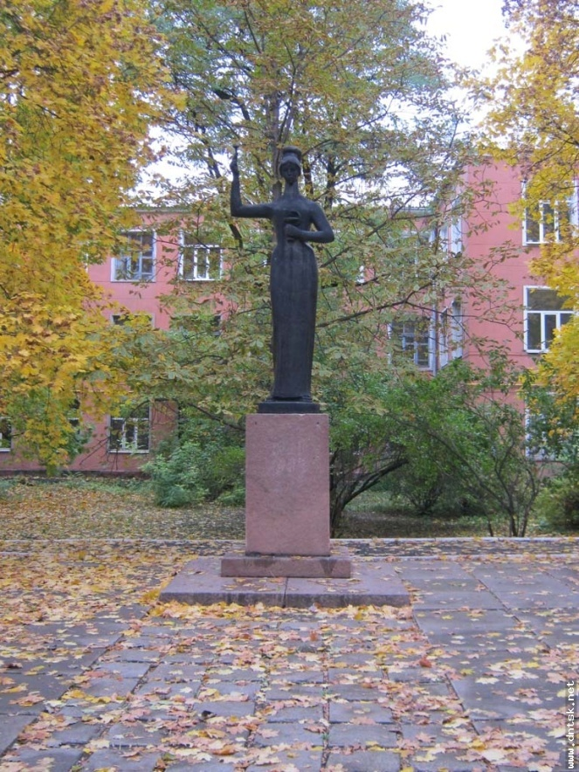
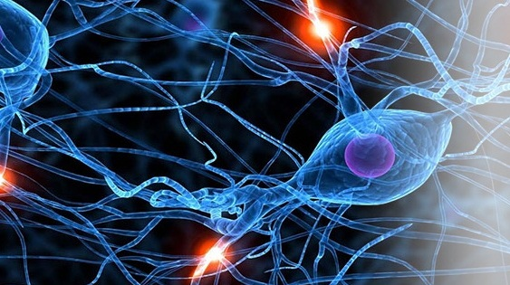
ВЫВОДЫ
Было выявлено, что МЭС можно использовать для индивидуальной оценки, как эффективности ИТ ОЦН различного генеза, так и глубины и качества седации у пациентов с сочетанной тяжелой ЧМТ в режиме реального времени.
БЛАГОДАРИМ ЗА ВНИМАНИЕ!
dongorodnik@yandex.ru
vladimircherniy3@gmail.com
irina.andronowa2011@yandex.ua
Использование МЭС в периоде апробации (Акт внедрения «Оценка эффективности нейрофармакотерапии острой церебральной недостаточности препаратом «ПК-Мерц» от 2016 г.) на основании данных медицинской экспертной системы позволило: снизить летальность при ОЦН различного генеза (с 2014 по 2017 на 7,4%), сократить сроки пребывания пациентов в отделениях интенсивной терапии (значимое снижение показателя койко-день), снизить экономические затраты на лечение пациентов с острой церебральной недостаточностью.

